Slide 1



Sistema de Control de Asistencia
Fernando Cárdenas Gabriel Cobos Juan Diego Vinueza Sebastián León
Desarrollo con Python y QR
Trabajo de investigación para automatizar el registro de asistencia en entornos educativos universitarios

Slide 2
Problema Identificado Métodos manuales vs digitales actuales
Situación Actual
En la Universidad UIDE los profesores utilizan listas impresas y planillas de papel para tomar asistencia. Este proceso manual genera inconvenientes significativos como pérdida de tiempo, errores de escritura, duplicación de datos, posible falsificación y deterioro del material físico utilizado.
Problemática Central
Los métodos tradicionales son ineficientes, propensos a errores humanos y no permiten seguimiento ni análisis de datos. Esto afecta tanto a profesores que enfrentan sobrecarga de tareas como a estudiantes que pueden verse perjudicados por registros incorrectos de asistencia.

Slide 3
Formulación del Problema Métodos manuales vs digitales actuales
Tema Principal
Desarrollo de un sistema de control de asistencia utilizando Python, con dos modalidades: registro manual digital y escaneo de código QR.
Objetivo General
Diseñar e implementar un sistema automatizado de control de asistencia que permita el ingreso, almacenamiento y análisis de datos de forma precisa, segura y accesible. El sistema incluirá interfaz amigable, funcionalidad de escaneo QR, almacenamiento seguro en bases de datos locales y generación de reportes automáticos en formato Excel.

Slide 4
Justificación del Proyecto
Consecuencias Negativas
Los métodos manuales generan errores frecuentes, pérdida de información, procesos lentos, dificultades para seguimiento estadístico y desconfianza por parte de participantes. Esto afecta la validez de registros y percepción de informalidad institucional.
Importancia Académica
El registro de asistencia es herramienta clave para administrar actividades universitarias. Permite contabilizar participación, tomar decisiones informadas sobre cumplimiento académico, control disciplinario y mejora de planificación de clases. Una solución simple en Python representa innovación accesible y funcional.

Slide 5
Justificación del Proyecto
Beneficios Estratégicos
Permite identificar tendencias de asistencia, generar informes estadísticos, tomar decisiones más rápidas y acertadas, mejorar experiencia de participantes y administradores, contribuyendo al desarrollo organizacional y modernización institucional.
Impacto Positivo
La solución automatizada proporcionará ahorro de tiempo y recursos, mejora en precisión de datos, acceso a reportes útiles, mayor transparencia y trazabilidad. Cada entrada quedará registrada con fecha y hora mejorando confianza del sistema.

Slide 6

Análisis de Causas
Métodos Manuales y Obsoletos
Falta de Soluciones Tecnológicas Simples
Limitación de Recursos y Conocimiento Técnico

Slide 7
1. Métodos Manuales y Obsoletos
En muchos entornos educativos el registro de asistencia se realiza mediante listas físicas, hojas Excel sin respaldo o firmas manuales, métodos desactualizados frente a necesidades actuales de eficiencia.

Slide 8
2. Falta de Soluciones Tecnológicas Simples
Aunque existen sistemas complejos en el mercado, muchas instituciones no tienen acceso a herramientas tecnológicas accesibles, económicas y adaptadas a sus realidades organizacionales.

Slide 9
3. Limitación de Recursos y Conocimiento Técnico
Personal encargado carece de conocimientos en programación y automatización. Organizaciones no pueden permitirse software especializado o mantener personal técnico especializado limitando modernización.

Slide 10
Consecuencias del Problema
Consecuencias Directas
Pérdida de tiempo en procesos manuales lentos y repetitivos de registro.
Errores Registros
Equivocaciones humanas afectan reportes, evaluaciones, pagos y certificaciones estudiantiles.
Análisis Limitado
Imposibilidad de generar estadísticas confiables sin base de datos estructurada.
Consecuencias Indirectas
Desmotivación de maestros por repetitividad y falta de herramientas adecuadas.
Imagen Institucional
Percepción de baja profesionalidad por ausencia de tecnologías modernas.
Mejora Continua
Limitaciones para detectar patrones de asistencia útiles para decisiones estratégicas.

Slide 11
Delimitación del Proyecto
Dentro del Alcance
El proyecto incluye diseño e implementación de sistema básico en Python usando Visual Studio Code. Funcionará en equipos Windows sin conexión internet permanente. Incluye dos métodos de registro: ingreso manual de datos y escaneo de código QR generado previamente. Sistema funcionará localmente con base de datos sencilla SQLite o CSV. Interfaz gráfica amigable usando tkinter. Generación de reportes personalizados en Excel y PDF. Compatibilidad con equipos de bajo rendimiento garantizando adopción en contextos de baja inversión tecnológica.
Fuera del Alcance
No incluye integración con plataformas externas como Moodle o Google Classroom. Sin acceso en línea ni almacenamiento en nube. No habrá compatibilidad con dispositivos móviles ni aplicaciones Android/iOS. Excluye reconocimiento biométrico, facial o huella dactilar por requerir hardware especializado. Sin gestión de roles múltiples ni permisos diferenciados. No contempla notificaciones automáticas por correo electrónico. Diseñado únicamente para uso local en equipos donde esté instalado.

Slide 12
Funcionalidades Principales del Sistema
Interfaz Amigable
Ventana fácil de entender para ingreso manual con nombre, identificación, fecha y hora
Escaneo QR
Registro rápido mediante código QR usando bibliotecas OpenCV y Pyzbar
Almacenamiento Seguro
Información en archivos CSV o base de datos SQLite con respaldos automáticos
Reportes Automáticos
Generación de reportes diarios, semanales personalizados en Excel con estadísticas

Slide 13
Tecnologias y herramientas utilizadas
Lenguaje: Python 3.13
Editor: Visual Studio Code
Librerías: pandas, opencv-python, datetime, os, platform
Hardware: Cámara web funcional

Slide 14
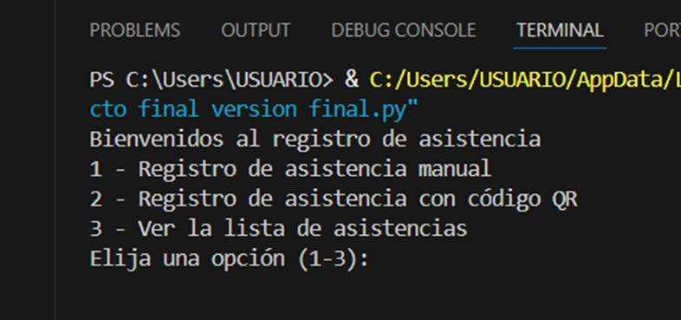
Opciones de registro de asistencia.
Registro de asistencia manual
Registro por medio de un código QR
Registro por medio de un Login

Slide 15
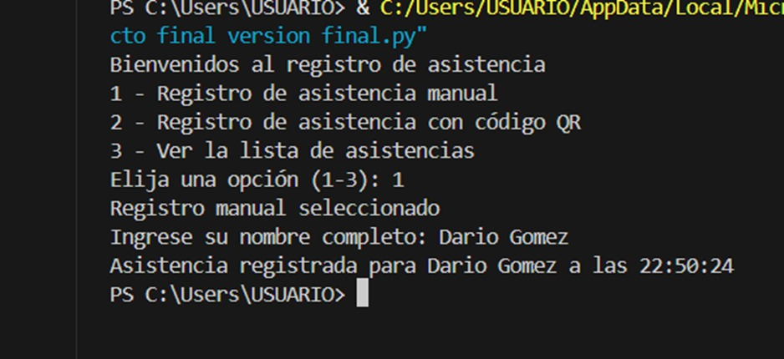
Registro de asistencia manual
La primera opción es un registro de asistencia manual en el cual te solicita el nombre y el programa, registra tu fecha, tu hora de ingreso y manda esa información a un archivo csv.

Slide 16
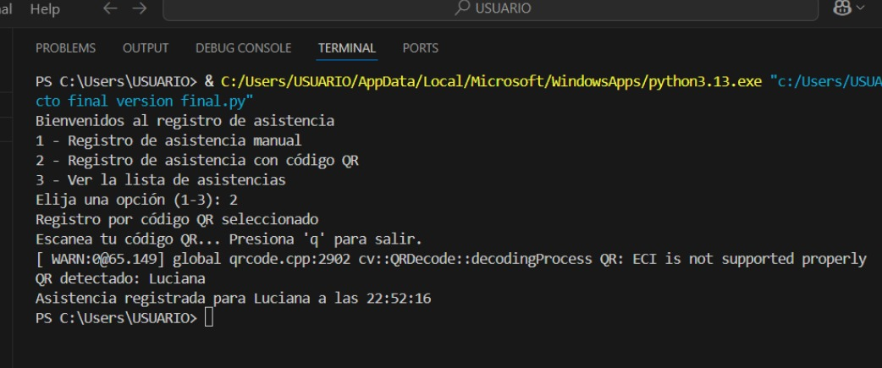
Registro por medio de un código QR
La opción 2 es la más novedosa de nuestro programa ya que es la que más eficiente puede hacer el registro ya que al poseer un QR con tu nombre y acercarlo a la cámara del programa este decodifica el nombre y después hace el mismo proceso que la primera opción.

Slide 17
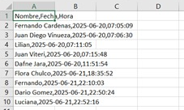
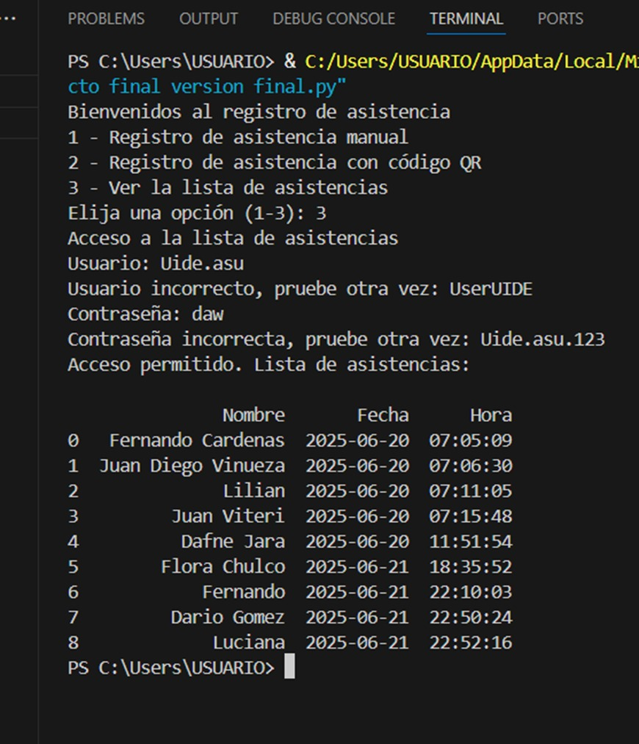
Registro por medio de un Login
La opción 3 es para poder acceder al registro de asistencia y como esta es privada se realiza mediante un login en el cual el usuario es UserUIDE y la contraseña es Uide.asu.123 el cual va a enseñar el registro de asistencias tanto en el terminal como en un archivo externo en excel

Slide 18
Resultados Obtenidos
1. Registro exitoso de datos clave: El sistema desarrollado cumple correctamente con el registro de datos fundamentales como el nombre del usuario, la fecha y la hora de ingreso. Esto garantiza que cada evento de asistencia quede documentado con precisión y sin ambigüedades.
2. Actualización dinámica del archivo CSV: El sistema permite que la información capturada se almacene automáticamente en un archivo CSV, el cual se actualiza en tiempo real. Esto facilita la consulta inmediata de los datos sin necesidad de procesos manuales de carga o sincronización, mejorando la eficiencia operativa.
3. Visualización y verificación segura de la información: Se ha incorporado una interfaz que permite a los usuarios visualizar y verificar los registros almacenados. Aunque la seguridad es básica, se ha asegurado que el acceso a los datos esté limitado a perfiles autorizados, lo que previene manipulaciones no deseadas y fortalece la integridad del sistema.

Slide 19
Conclusiones
1. Implementación de un sistema funcional y eficiente: Se ha logrado desarrollar e implementar un sistema de control de asistencia que cumple con los objetivos propuestos. Su diseño modular y sencillo lo convierte en una herramienta funcional, práctica y fácilmente adaptable a distintos entornos, como instituciones educativas, empresas o eventos.
2. Mejora en el control y seguimiento de asistencia: Gracias al sistema, se ha optimizado el proceso de registro de asistencia, eliminando errores humanos y reduciendo el tiempo requerido para llevar un control manual. Esto permite una mayor precisión en el seguimiento de la puntualidad y la asistencia de los usuarios.
3. Potencial de escalabilidad y mejora futura: La arquitectura del sistema permite la incorporación de nuevas funciones, como reconocimiento facial, autenticación por código QR, generación de reportes automáticos, integración con bases de datos en la nube o paneles administrativos más avanzados. Esto abre la posibilidad de convertirlo en una solución más robusta y profesional a mediano o largo plazo.

Slide 20
Gracias por su Atención ¿Preguntas o comentarios? Ingeniería Industrial - Lógica de Programación UIDE

